Slide 1

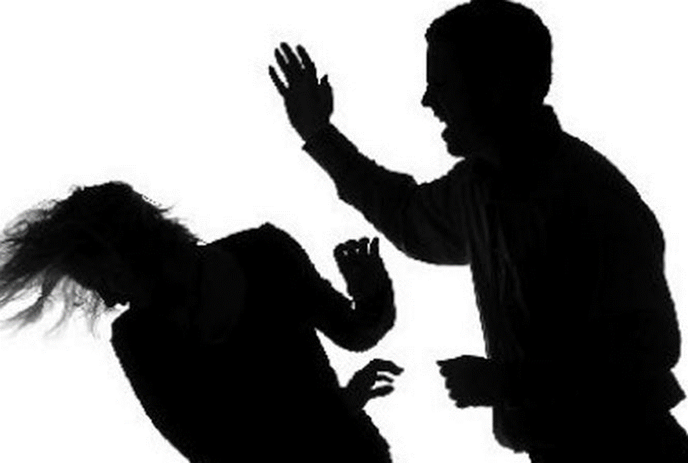
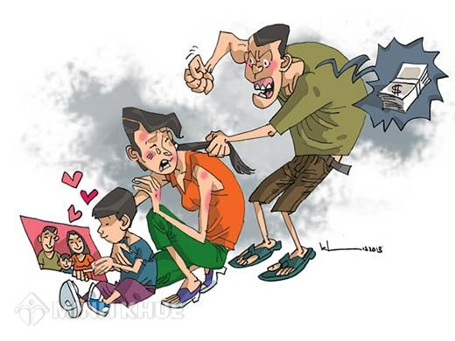

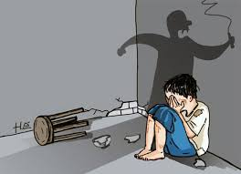

TRÒ CHƠI: NGƯỜI PHÁN XỬ
Xem hình ảnh và nêu ý kiến của em

Slide 2









1
Giai đoạn 1
Nhóm chuyên sâu
2
3
4
Giai đoạn 2
Nhóm mảnh ghép
1
1
1
1
2
2
2
2
3
3
3
3
4
4
4
4
1
2
4
1
3
1
2
3
4
3
4
1
2
3
2
4
Notes:
Vũ Thị Ánh Tuyết- THCS Tô Hiệu- Lê Chân- Hải Phòng

Slide 3
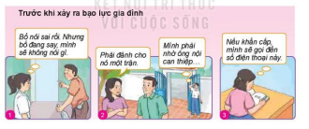


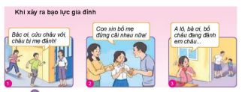
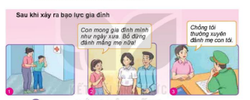

Quan sát tranh và trả lời câu hỏi

Slide 4





NỘI DUNG HẸN HÒ:
TRÒ CHƠI: KHÁCH MỜI CỦA VTV
(KĨ THUẬT HẸN HÒ)
Chia lớp ba nhóm. Mỗi bạn có một hình đồng hồ.
Chọn người duy nhất mà mình sẽ hẹn hò vào các khung giờ 3, 6, 9, 12. Ghi tên vào khung giờ.
Khi đến khung giờ, bạn phải tìm đối tác để trao đổi vấn đề mà mình biết.
Nhóm 1: Trước khi xảy ra bạo lực gia đình.
Nhóm 2: Trong khi xảy ra bạo lực gia đình.
Nhóm 3: Sau khi xảy ra bạo lực gia đình.
Notes:
Vũ Thị Ánh Tuyết- THCS Tô Hiệu- Lê Chân- Hải Phòng

Slide 5
PHIẾU BÀI TẬP NHÓM ĐÔI
Em hãy xếp các hành vi bạo lực gia đình dưới đây vào hình thức tương ứng
 | Hình thức bạo lực gia đình | Hành vi
1 | Bạo lực thể chất
2 | Bạo lực về tinh thấn
3 | Bạo lực về tình dục
4 | Bạo lực về kinh tế

Slide 6
PHIẾU BÀI TẬP NHÓM ĐÔI
Em hãy xếp các hành vi bạo lực gia đình dưới đây vào hình thức tương ứng
 | Hình thức bạo lực gia đình | Hành vi
1 | Bạo lực thể chất | a) Mỗi khi làm gì sai, bạn Y lại bị bố đánh.
2 | Bạo lực về tinh thấn | b) Chị X ngăn cản chồng cũ không được đến thăm con. c) Đặt kì vọng quá lớn vào con trai, bố mẹ bạn C bắt con học quá nhiều, không có thời gian nghỉ ngơi, khiến bạn bị trầm cảm.
3 | Bạo lực về tình dục
4 | Bạo lực về kinh tế | d) Mặc dù mới 14 tuổi, bạn Q đã bị bố mẹ bắt làm nhiều việc nặng nhọc, quá sức. e) Mỗi lần tức giận, ông M lại đập phá đồ đạc trong nhà.

Slide 7




Hoạt động: Chia sẻ
Em đồng tình hay không đồng tình với ý kiến nào dưới đây? Vì sao?
a. Biết bố đang rất tức giận, bạn X vội vàng chạy sang nhà gàng xóm để đợi bố bình tình trở lại.
b. Thường xuyên bị chồng hành hạ nhưng chị H vẫn nín nhịn vì sợ người ngoài chê cười.
c. Bạn Q ghi lại số điện thoại của ông bà, thầy giá chủ nhiệm để gọi điện nhờ sự trợ giúp nếu không bị bạo hành gia đình.
d. Chị T bị chồng coi thường vì không có sự việc làm và thu nhập ổn định nên chị đã cố gắng tự học và xin được việc làm ở một công ty.

Slide 8

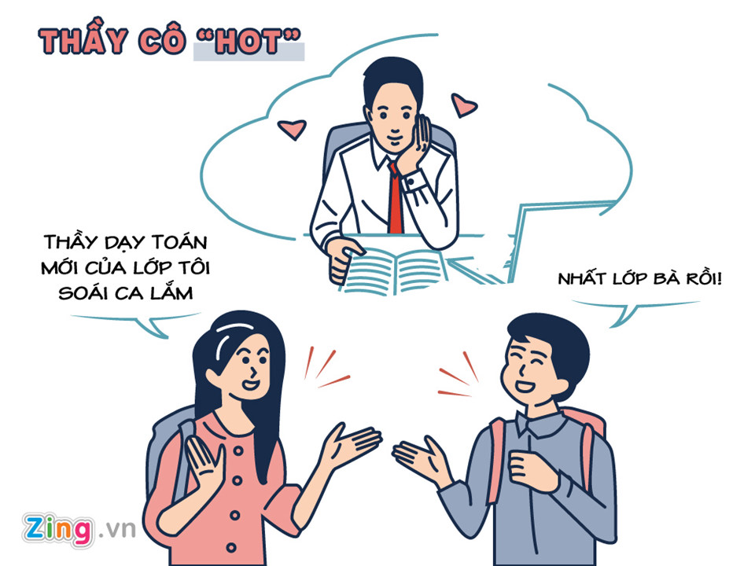
TRÒ CHƠI: ĐÓNG VAI
a. Đang học ở trường phổ thông dân tộc nội trú tỉnh, chị H bị bố mẹ ép nghỉ học để lấy chồng.
b. Nhiều lần chứng kiến chú hàng xóm đánh con nhỏ, bạn B rất thương em bé nhưng chưa biết làm thế nào để giúp em.
.
c. Bố mẹ li hôn. Bạn C sống cùng với bố và mẹ kế. Trước mặt bố, mẹ kế luôn ngọt ngào nhưng khi bố cừa đi khỏi nhà,...
d. Bạn T ở cùng với bác họ. Hằng ngày, bác bắt bạn phải thức khuya dậy sớm, lap động nặng nhọc. Vì vậy, đã 14 tuổi mà T còi cọc chỉ như đứa trẻ lên mười.
Nếu em là .............................
LUẬT CHƠI:
Sắm vai ở tình huống, tập làm chuyên gia để trả lời.

Slide 9















Trò chơi "Đối mặt"
Tìm ca dao, tục ngữ, châm ngôn về gia đình
LUẬT CHƠI:
- Số người tham gia: 5 bạn
- Cách thức: Các bạn đứng vòng tròn. Lần lượt đọc câu ca dao, tục ngữ, châm ngôn về gia đình. Không được đọc lặp lại câu của người khác. Đến lượt, bạn nào không đọc được sẽ bị loại.

Slide 10


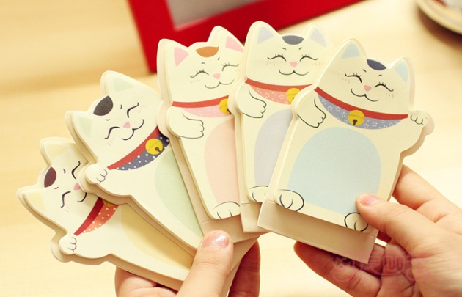

HOẠT ĐỘNG DỰ ÁN
Dự án 1
Thiết kế một áp phích với nội dung “Nói không với bạo lực gia đình”.
→ Ghi vào giấy note
→ Dán vào sổ tay
→ Chia sẻ cho cả lớp

Slide 11
HOẠT ĐỘNG DỰ ÁN
Dự án 2
Em hãy cùng các bạn trong nhóm xây dựng và biểu diễn một tiểu phẩm về chủ đề "Phòng, chống bạo lực gia đình".
→ Chia sẻ cho cả lớp

